Slide 1
المحور الثامن:اختبار الفرضيات
الفرضيات
الارتباط
اختبارات الفروق بين المتوسطات
الانحدار

Slide 2
الفرضيات
الفرض: يعرف بأنه إجابة متوقعة لسؤال من الأسئلة تراود ذهن الباحث أو المهتم، وهذه الإجابة لا تكون نهائية وإنما خاضعة للدراسة والتحقق من مدى صحتها فإما أن تكون الإجابة صحيحة وإما أن تكون الاجابة خاطئة.
وتوقع الاجابة من جانب الباحث يتم بناءا على خلفية نظرية متعلقة بهذا السؤال ونتائج دراسات سابقة حوله. وتقسم الفروض إلى الأنواع الآتية:
الفرق بين الفروض الاحصائية والفروض البحثية:
الفروض البحثية:هي الفروض التي يصيغها الباحث بنفسه في ضوء اطلاعه على الخلفية النظرية ونتائج الدراسات السابقة، وبناء على اطلاعه يحدد اتجاه الفرض هل هو فرض بديل موجه أم فرض بديل غير موجه أم فرض صفري.
اما الفروض الاحصائية:فتصاغ في صورة رياضية ويتم اختبارها من خلال الاختبارات الاحصائية المختلفة.
فهي تهدف إلى تفسير نتيجة معالجة الأسلوب الإحصائي للفرض البحثي.والذي بناء عليه نقبل الفرض البحثي أو نرفضه
الفروض
بحثية
علاقية (ارتباطية)
احصائية
بديلة
صفرية
غير موجهة
موجهة
فروقية
سببية

Slide 3
الفرضية الصفرية والفرضية البديلة
الفرضية الصفرية (فرضية العدم)H₀ (Null Hypothesis):
هي الفرضية حول معلمة المجتمع التي نجري اختبار عليها باستخدام بيانات من عينة والتي تشير إلى عدم وجود الفرق بين معلمة المجتمع والاحصائي من العينة وهي الفرضية التي ننطلق منها ونرفضها عندما تتوفر دلائل على عدم صحتها. وخلاف ذلك نقبلها وتعني كلمة Nul أنه لا يوجد فرق بين معلمة المجتمع والقيمة المدعاة (إحصائية العينة).
مثال:
لا توجد فروق ذات دلالة احصائية (α=0.05) بين متوسط تحصيل الطلبة الذين درسوا بطريقة المناقشة والذين درسوا بالطريقة العادية ويمكن التعبير عن هذه الفرضية بالرموز على النحو الآتي:
H₀:μ₁=μ₂
Ha:μ₁-μ₂ ≠0
الفرضية البديلة (Alternative Hypothesis) Ha :
هي الفرضية التي يضعها الباحث كبديل عن فرضية العدم ونقبلها عندما نرفض فرضية العدم باعتبارها ليست صحيحة بناء على المعلومات المستقاة من العينة.وتنقسم الفرضيات البديلة إلى قسمين:
الفرضية البديلة عديمة الاتجاه: يشير الباحث في هذا النوع من الفرضيات إلى وجود فروق بين مجموعتين او أكثر لكن لا يحدد اتجاه هذه الفروق أي لصالح من.
مثال:
توجد فروق ذات دلالة احصائية (α=0.05) بين متوسط تحصيل الطلبة الذين درسوا بطريقة المناقشة والذين درسوا بالطريقة العادية ويمكن التعبير عن هذه الفرضية بالرموز على النحو الآتي:
Ha:μ₁≠μ₂
μ₁-μ₂ ≠0
الفرضية البديلة المتجهة:
يشير الباحث في هذه الفرضية إلى وجود فروق مثلا بين المجموعات لصالح مجموعة دون أخرى.
مثال: إن متوسط تحصيل الطلبة الذين يدرسون بطريقة المناقشة أعلى من متوسط الطلبة الذين يدرسون بالطريقة العادية.
ويمكن التعبير عن هذه الفرضية بالرموز على النحو الآتي:
Ha: μ_{1>}μ₂
Or Ha: μ₁-μ_{2 >}0

Slide 4
الفروض البحثية
الفروض الارتباطية (العلائقية)
توجد علاقة دالة احصائيا بين الدخل والاستهلاك | الفرض البديل العلائقي غير الموجه
توجد علاقة ايجابية دالة احصائيا بين الدخل والاستهلاك | الفرض البديل العلائقي
لا توجد علاقة دالة احصائيا بين الدخل والاستهلاك | الفرض الصفري العلائقي
الفروض الفروقية
توجد فروق دالة احصائيا بين متوسطي درجات الذكور والاناث في الذكاء | الفرض البديل الفروقي غير الموجه
توجد فروق دالة احصائيا بين متوسطي درجات الذكور والاناث في الذكاء لصالح الذكور | الفرض البديل الفروقي الموجه
لا توجد فروق دالة احصائيا بين متوسطي درجات الذكور والاناث في الذكاء | الفرض الصفري الفروقي
الفروض السببية
يوجد اثر دال احصائيا بين ظروف العمل والأداء الوظيفي | الفرض البديل السببي غير الموجه
يوجد اثر ايجابي دال احصائيا بين ظروف العمل والأداء الوظيفي | الفرض البديل السببي الموجه
لا يوجد اثر دال احصائيا بين ظروف العمل والأداء الوظيفي | الفرض الصفري السببي

Slide 5
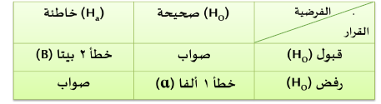
الأخطاء المتعلقة باختبار الفرضيات،مستوى الدلالة وقوة الاختبار
عند اختبار الفروض يمكن ارتكاب نوعين من الخطأ:
الخطأ من النوع الأول: الخطأ من النوع الأول هو احتمال رفض الفرض العدمي بينما هو صحيح.أي أنه على الرغم من أن الفرض العدمي في الواقع صحيح وكان الواجب قبوله فقد تم أخذ قرار خاطئ برفضه.أي أن الخطأ من النوع الأول باختصار هو" رفض فرض صحيح" ويرمز له بالرمز α
إن احتمال الوقوع في الخطأ من النوع الأول α يدعى (مستوى الدلالة α ) ومستوى α عادة ما يكون محدد. وفي العلوم السلوكية والاجتماعية، فإن الاحتمال المقبول للوقوع في الخطأ من النوع الأول هو عند مستوى (α=0.05) أو (α=0.01).
إن استخدامنا لمستوى المعنوية 0.05 أو 5% في اختبار فرضية معينة يعني أن هناك حوالي 5 فرص من 100 أننا سنرفض الفرضية وهي صحيحة بمعنى اننا سنكون واثقين بنسبة 95% في أننا سنتخذ القرار الصحيح وبالمقابل فإنه من الممكن أن نكون على خطأ باحتمال قدره 0.05 (5%)
الخطأ من النوع الثاني:وفي المقابل فإن الخطأ من النوع الثاني يعني " قبول الفرض العدمي بينما هو خاطئ" أي أنه على الرغم من أن الفرض العدمي خاطئ وكان من الواجب رفضه فقد تم أخذ قرار خاطئ بقبوله. أي أن الخطأ من النوع الثاني باختصار هو " قبول فرض خاطئ" ويرمز له بالرمز β
ويمكن أن نمثل الاخطاء المرتبطة باختبار الفرضيات في الجدول التالي:
احتمال رفض الفرضية الصفرية وهي في الواقع صحيحة ويسمى هذا بالخطأ من النوع الأول ويرمز له بألفا (α)
احتمال قبول الفرضية الصفرية وهي خطأ ويرمز له بالرمز(β)
احتمال قبول الفرضية الصفرية وهي صحيحة وهذا مايدعى بمستوى الثقة ويساوي (1-α)
احتمال رفض الفرضية الصفرية وهي في الواقع خطأ ويسمى هذا بقوة الاختبار الاحصائي ويساوي (1-β).

Slide 6
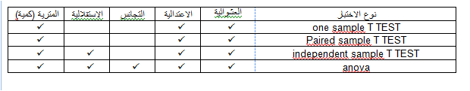
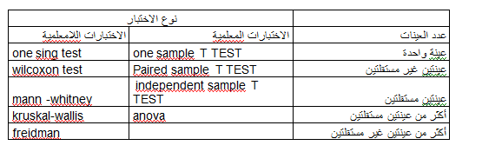
شروط الاختبارات المعلمية
الاختبارات المعلمية واللامعلمية
شروط المعلمية غير محققة،نستخدم:
شروط المعلمية محققة
نستخدم:
اذا تحققت شروط الاختبارات المعلمية نستخدم الاختبارات المعلمية واذا لم تتحقق نستخدم الاختبارات اللامعلمية البديلة كما هو موضح في الجدول
ملاحظة :الجدول يوضح فقط بعض الاختبارات

Slide 7
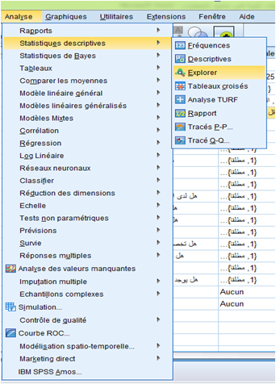
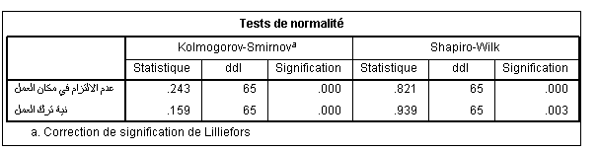
اختبار الفروق بين المتوسطات
التحقق من طبيعة التوزيع باستخدام برنامج SPSS
نحصل على الجدول التالي:

Slide 8
H0: البيانات تخضع للتوزيع الطبيعي
H1: البيانات لا تخضع للتوزيع الطبيعي
Sig<0.05 نقبل الفرض البديل H1 و نرفض الفرض الصفري H0 القرار هو (البيانات لا تخضع للتوزيع الطبيعي)
Sig>=0.05 نقبل الفرض الصفري H0 و نرفض الفرض البديل H1 القرار هو (البيانات تخضع للتوزيع الطبيعي)
ملاحظة: اذا كان حجم العينة أكبر من 30 نستطيع الاستغناء عن اختبار التوزيع الطبيعي
إذا كان التوزيع طبيعي ننتقل إلى الخطوة الموالية وهي القيام باختبار T للعينة الوحيدة
نلاحظ أن توزيع المتوسطات للمحورين B المتعلق بعد الالتزام في مكان العمل و المحور C المتعلق بنية ترك العمل لا تخضع للتوزيع الطبيعي و ولكن حجم العينة اكبر من 30 ومنه يمكننا استخدام اختبار ت لعينة واحدة T one sample test
سيتم اتباع الخطوات التالية لاستخدام ت لعينة واحدة.

Slide 9
إختبار المتوسطات للتوصل الى الاتجاه العام لأراء المستجوبين وهذا من خلال
إختبار T لعينة واحدة:
يستخدم عندما تكون لدينا مجموعة واحدة ومتوسط معلوم
التعريف: اختبار ت لعينة واحدة يقارن متوسط مجموعة واحدة مع متوسط معلوم من أجل اكتشاف وجود فروق ذات دلالة إحصائية بين متوسط المجموعة والمتوسط المعلوم عند مستوى دلالة 5%.
شروط الاستخدام: -اعتدالية التوزيع -البيانات مترية -العشوائية
الفرضيات: H0 : لا توجد فروق ذات دلالة احصائية بين متوسط المجتمع ومتوسط معلوم عند مستوى دلالة 5%. H1 : توجد فروق ذات دلالة احصائية بين متوسط المجتمع ومتوسط معلوم عند مستوى دلالة 5%

Slide 10
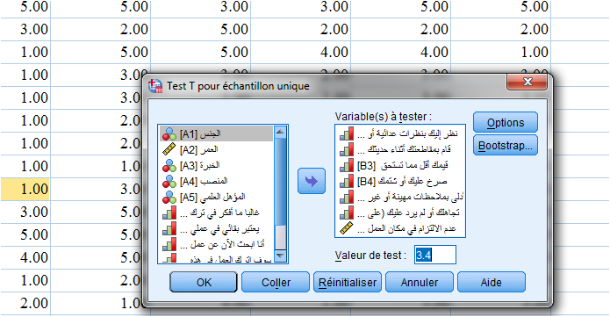
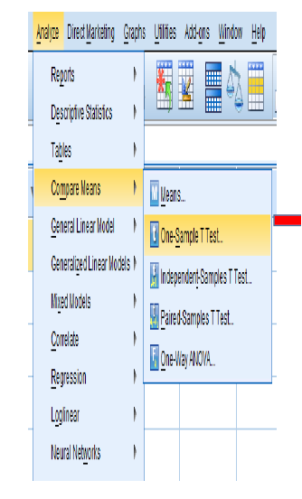
خطوات استخدام one sample T Test

Slide 11
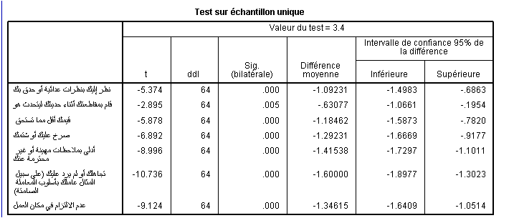
نتحصل على المخرجات الآتية
Sig<0.05 توجد فروق ذات دلالة بين متوسط الاجابات وقيمة المتوسط الفرضي (3.40)

Slide 12
إختبار وجود إختلافات في وجهات نظر المستجوبين التي قد تعزى لأحد المتغيرات الديمغرافية (كالجنس مثلا) وهذا من خلال
إختبار T لعينتين مستقليتين:
عندما تكون عدد المجموعات المراد دراستها داخل العينة =2
التعريف: اختبار ت لعينتين مستقلتين يقارن متوسطات مجموعتين مستقلتين من أجل اكتشاف وجود فروق ذات دلالة إحصائية بين متوسطات العينات عند مستوى دلالة 5%.
الافتراضات: المتغير المستقل فئوي ، وإذا ما احتوى هذا المتغير ثلاث فئات أو أكثر ، يجب علينا أن نقرر ما هي الفئتين التي سنقارن بينهما. المتغير التابع متصل؛ توجد استقلالية بين المشاهدات، بطريقة أخرى لا يوجد أي ارتباط بين المشاهدات بين الفئتين التي تشكل مجموعتين؛ بيانات المتغير التابع تتبع التوزيع الطبيعي في المجموعتين؛ لا يوجد أي قيم متطرفة في بيانات المتغير التابع في المجموعتين؛ أن يتساوى تباين بيانات المتغير التابع في المجموعتين؛ أو بطريقة أخرى توفر تجانس التباين.
الفرضيات: H0 : لا توجد فروق ذات دلالة إحصائية بين متوسطات العينتين عند مستوى دلالة 5%. H1 : توجد فروق ذات دلالة إحصائية بين متوسطات العينتين عند مستوى دلالة 5%.

Slide 13
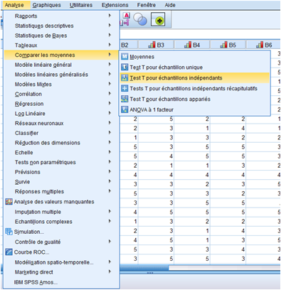
لاجراء إختبار T لعينتين مستقليتين نتبع الخطوات الآتية:
مثال لنختبر الفرضية:“ توجد فروق في وجهات نظر المستجوبين حول عدم الالتزام في مكان العمل ونية ترك العمل تعزى لمتغير الجنس

Slide 14
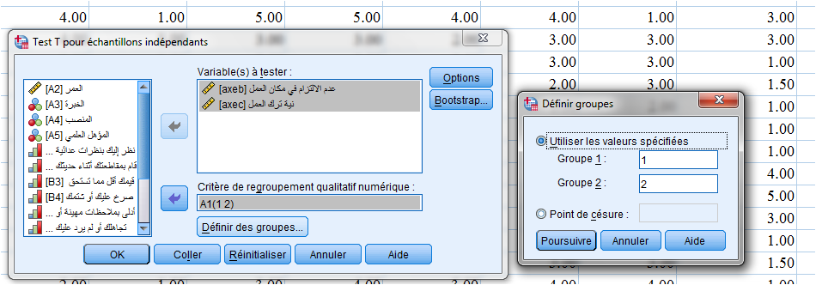

Slide 15
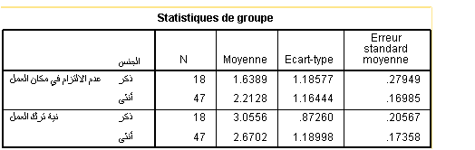
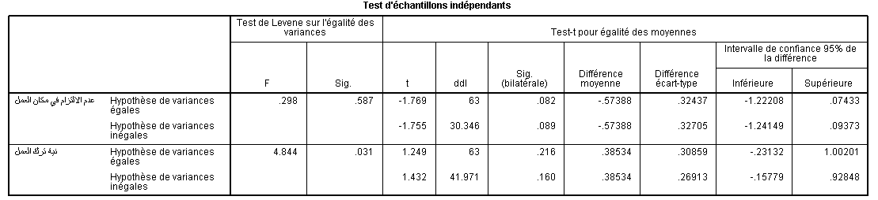
نحصل على النتائج التالية:

Slide 16
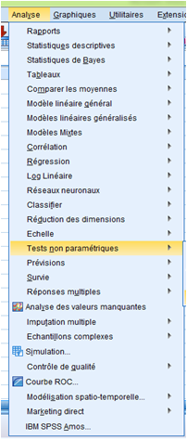
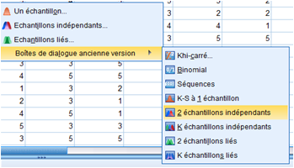
إختبار manwitney : في حالة عدم تحقق شروط إختبار T
H0:لا يوجد اختلاف بين توزيعي المجموعتين
H1يوجد اختلاف بين توزيعي المجموعتين
Sigأكبر من 0.05 قبول H0 (لايوجد فروق في اراء العينة تعزى الى الجنس)
Sigأقل من 0.05 قبول H1 (يوجد فروق في اراء العينة تعزى الى الجنس)

Slide 17
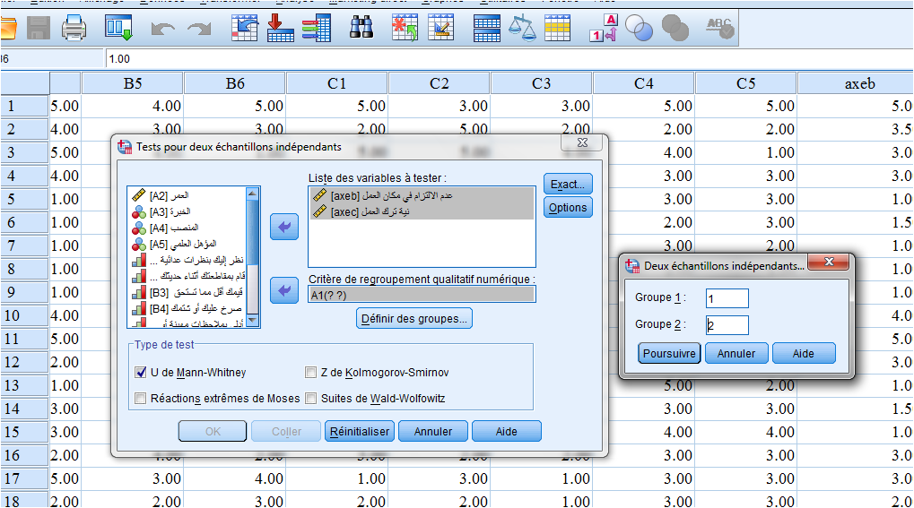
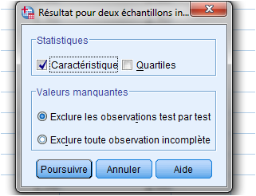

Slide 18
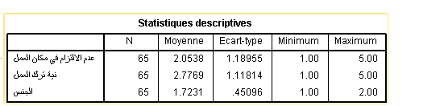
بالتالي نحصل على المخرجات التالية
Analyse > Tests non paramétriques > Boîtes de dialogue ancienne version > 2 échantillons indépendants

Slide 19
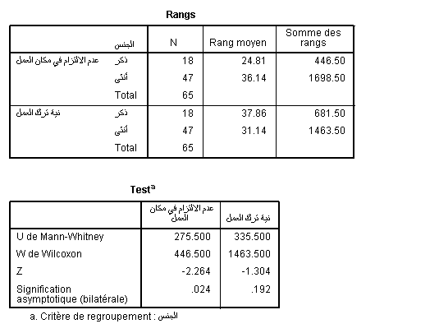
Tests non paramétrique
Test de Mann-Whitney

Slide 20
- إختبار وجود إختلافات في وجهات نظر المستجوبين التي قد تعزى لأحد المتغيرات الديمغرافية وهذا من خلال
إختبار تحليل التباين الاحادي one way ANOVA:
عندما تكون عدد المجموعات المراد دراستها داخل العينة أكثر من 2
التعريف: اختبار تحليل التباين الاحادي يقارن متوسطات أكثر من مجموعتين مستقلتين من أجل اكتشاف وجود فروق ذات دلالة إحصائية بين متوسطات العينات عند مستوى دلالة 5%.
الافتراضات: بيانات المتغير التابع تتبع التوزيع الطبيعي في المجموعات؛ أن يتساوى تباين بيانات المتغير التابع لكل مجتمع من المجموعات؛ أو بطريقة أخرى توفر تجانس التباين.
الفرضيات: H0 : لا توجد فروق ذات دلالة إحصائية بين متوسطات االمجموعات عند مستوى دلالة 5%.(مثال لا يوجد فرق في اراء العينة حول نية ترك العمل تعزى للمؤهل العلمي) H1 : توجد فروق ذات دلالة إحصائية بين متوسطات المجموعات عند مستوى دلالة 5%. مثال لنختبر الفرضية:“ توجد فروق في وجهات نظر المستجوبين اتجاه نية ترك العمل تعزى الى المؤهل العلمي“

Slide 21
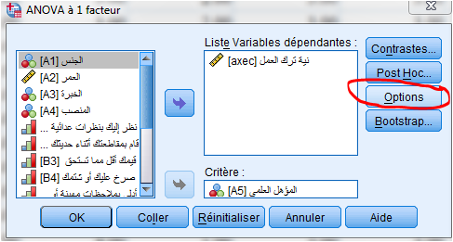

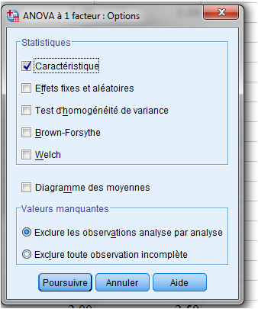

Slide 22
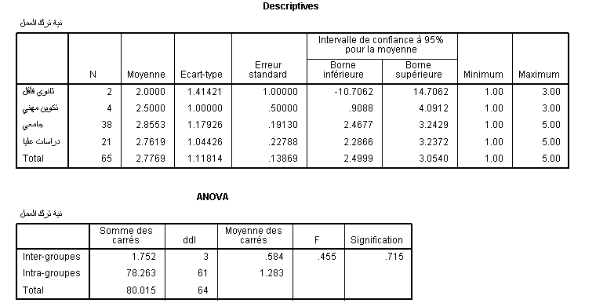
المخرجات
تفسير النتائج:
يظهر في الجدول الأول: عدد المبحوثين حسب المؤهل العلمي والمتوسطات والانحرافات المعياري
الجدول الثاني يبين ان مستوى الدلالة للاختبار اكبر من 0.05 وهذا يدل على عدم وجود فروق ذات دلالة احصائية بين استجابات المبحوثين تعزى الى متغير المؤهل العلمي

Slide 23
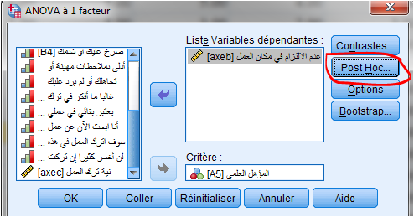
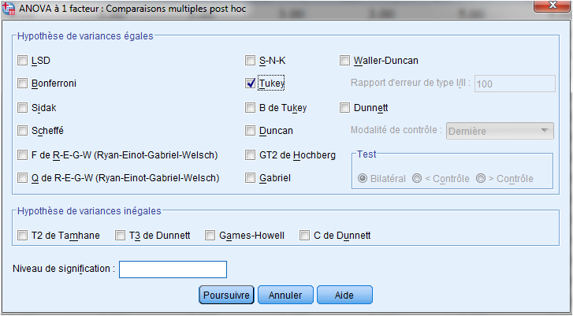
ملاحظة: في حالة وجود فروق دالة احصائيا،يمكن اجراء اختبارات بعدية لمعرفة مصدر الفروق من اشهرها: Tukey,L.S.D,Scheffe

Slide 24
لمعرفة اتجاه الفروق نقارن بين العمودين (I) و(J) القيم الموجبة التي عليها علامة (*) هي القيم الدالة احصائيا والدلالة لصالح الفئة التي تحت العمود (I)

Slide 25
- إختبار وجود إختلافات في وجهات نظر المستجوبين التي قد تعزى لأحد المتغيرات الديمغرافية وهذا من خلال:
إختبار kruskal-wallis هو اختبار بديل لـ ANOVA في حالة عدم تحقق شروط الاختبار المعلمي
عندما تكون عدد المجموعات المراد دراستها داخل العينة أكثر من 2
التعريف: اختبار kruskal-wallis يقارن متوسطات أكثر من مجموعتين مستقلتين من أجل اكتشاف وجود فروق ذات دلالة إحصائية بين متوسطات العينات عند مستوى دلالة 5%.
الفرضيات: H0 : لا توجد فروق ذات دلالة إحصائية بين متوسطات االمجموعات عند مستوى دلالة 5%.(مثال لا يوجد فرق في اراء العينة حول نية ترك العمل تعزى للمؤهل العلمي) H1 : توجد فروق ذات دلالة إحصائية بين متوسطات المجموعات عند مستوى دلالة 5%.
لتطبيق الاختبار نتبع الخطوات التالية:

Slide 26
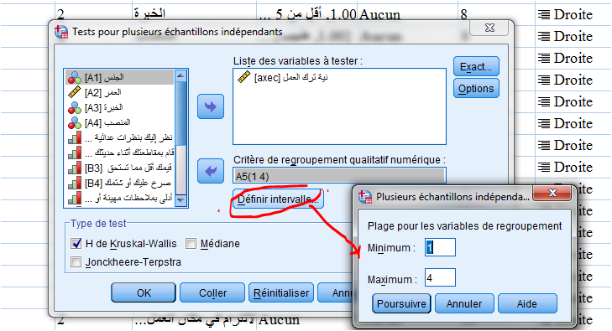
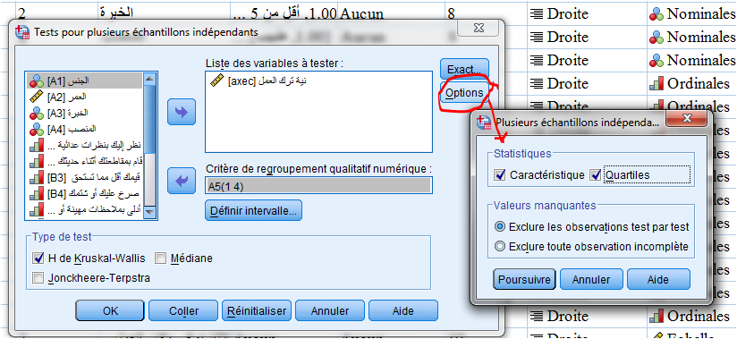
Analyse > Tests non paramétriques > Boîtes de dialogue ancienne version > K indépendant samples

Slide 27
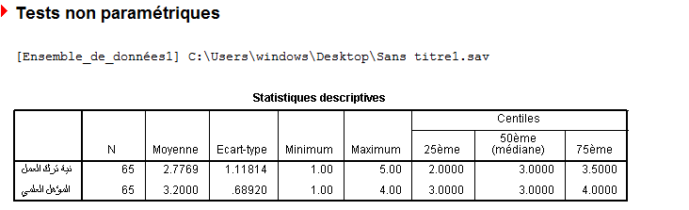
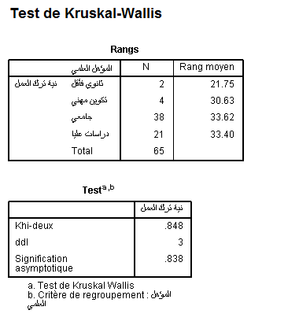
المخرجات
تفسير النتائج:
يظهر في الجدول الأول: يبين بعض الاحصاءات الوصفية منها:عدد المبحوثين حسب المؤهل العلمي والمتوسطات والانحرافات المعياري،أعلى قيمة وأقل قيمة،الربيع الثالث.
الجدول الثاني:يبين متوسط الرتب
الجدول الثاني يبين ان مستوى الدلالة للاختبار (Khi-deux) اكبر من 0.05 وهذا يدل على عدم وجود فروق ذات دلالة احصائية بين استجابات المبحوثين تعزى الى متغير المؤهل العلمي (قبول H0 )

Slide 28
اختبار ت للعينات المزدوجة (المرتبطة) Paired Sample T Test
التعريف: اختبار Paired Sample T Testيقارن متوسطات من نفس العينة (مثلا اختبار قبلي وبعدي لنفس العينة) من أجل اكتشاف وجود فروق ذات دلالة إحصائية بين متوسطات العينات المرتبطة عند مستوى دلالة 5%.
الافتراضات: -اعتدالية توزيع الفرق بين المتغيرين ان تكون العينة عشوائية - استقلالية قيم الفرق بين المتغيرين
الفرضيات: H0 : لا توجد فروق ذات دلالة إحصائية بين متوسطي العينتين المرتبطتين عند مستوى دلالة 5%.. H1 : توجد فروق ذات دلالة إحصائية بين متوسطي العينتين المرتبطتين عند مستوى دلالة 5%.
لتطبيق الاختبار نتبع الخطوات التالية:

Slide 29
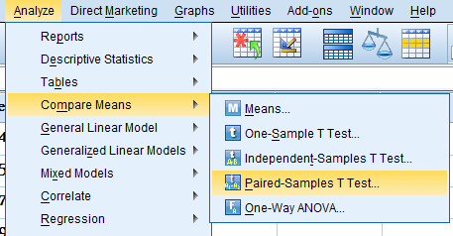
مثال:اختبر الفرضية التالية“ لا يوجد فرق بين متوسطي الاداء القبلي والبعدي لاساتذة الذين تلقوا دورة تكوينية“ لاختبار الفرضية نتبع الخطوات التالية
الاداء البعدي | الاداء القبلي | الأستاذ
10 | 7 | 1
9 | 8 | 2
12 | 6 | 3
11 | 4 | 4
16 | 11 | 5
7 | 4 | 6
9 | 6 | 7
11 | 7 | 8
10 | 3 | 9
12 | 6 | 10

Slide 30
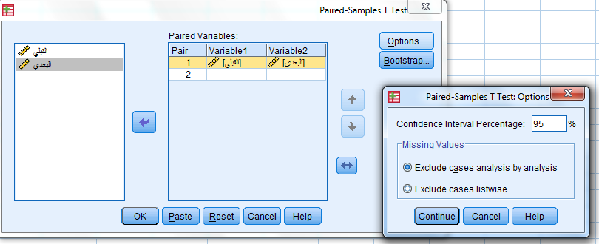
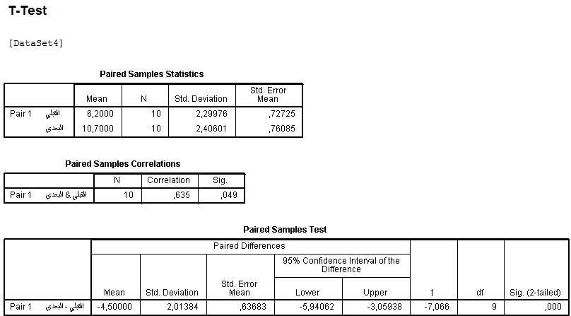
بعد اتباع الخطوات السابقة نتحصل على ما يأتي:
تفسير النتائج:
الجدول الأول: يبين بعض الاحصاءات الوصفية منها:عدد المبحوثين والمتوسطات والانحرافات المعياري للأداء القبلي والبعدي.
الجدول الثاني:يبين معامل الارتباط بين الاداء القبلي والبعدي والذي بلغ (0.63) وهو معنوي عند مستوى الدلالة (0.05)
الجدول الثالث:يبين ان مستوى الدلالة للاختبار (T) اقل من 0.05 وهذا يدل على وجود فروق ذات دلالة احصائية بين الأداء القبلي والبعدي (رفض H0 وقبول H1 ) وهي فروق لصالح الاداء البعدي (لان متوسط هذا الاخير اكبر)
المخرجات

Slide 31
اختبار wilcoxon:هو اختبار لامعلمي بديل لاختبار ت للعينات المزدوجة (المرتبطة) Paired Sample T Test،يستخدم في حالة عدم تحقق شروط هذا الاخير.
H0: لا توجد فروق بين القياس القبلي والبعدي
H1: توجد فروق بين القياس القبلي والبعدي
Sig<0.05 نقبل الفرض البديل H1 و نرفض الفرض الصفري H0 القرار هو (توجد فروق بين القياس القبلي والبعدي)
Sig>=0.05 نقبل الفرض الصفري H0 و نرفض الفرض البديل H1 القرار هو (لا توجد فروق بين القياس القبلي والبعدي)

Slide 32
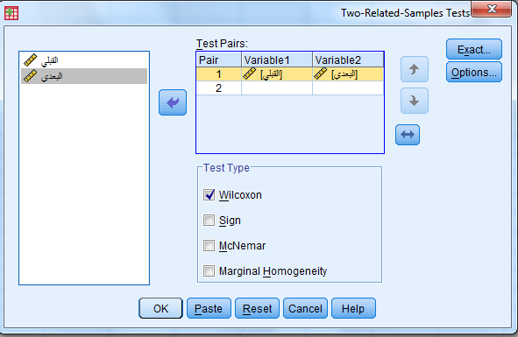
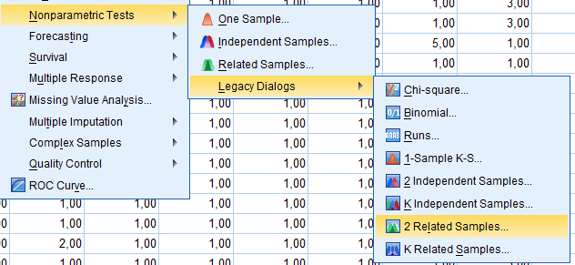
بالتطبيق على المثال السابق:
نتبع الخطوات التالية لاستخدام اختبار wilcoxon:
الخطوة الثانية
الخطوة الاولى

Slide 33
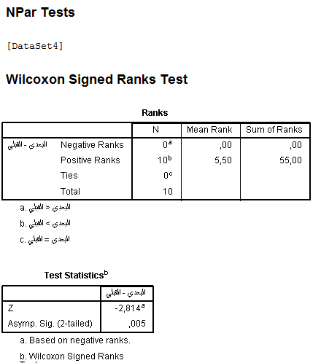
المخرجات (النتائج):
التفسير:
الجدول الاول: يبين عدد افراد (10) ومتوسط الرتب (5.5) ومجموع الرتب (55.00)
الجدول الثاني :يبين احصائية ولكسون (Z) والتي بلغت (-2.814) بمستوى معنوية (0.005) وهي اقل من مستوى الدلالة (0.05) وبالتالي القرار هو : رفض الفرضية H0 وقبول الفرضية البديلة H1 التي تنص على ”وجود فروق ذات دلالة معنوية بين القياسين القبلي والبعدي“ وفي حالتنا التطبيقية يدل على ان البرنامج التديبي كان له اثر على اداء الاساتذة .

Slide 34
الارتباط:
يستخدم لاختبار الفرضيات الارتباطية
التعريف: الارتباط يقيس العلاقة (نوع العلاقة وقوة العلاقة ) بين متغيرين أو أكثر -نوع العلاقة:ارتباط موجب (علاقة طردية)،ارتباط سالب (علاقة عكسية) قوة العلاقة ونوعها: *لا توجد علاقة :اذا كان قيمة معامل الارتباط تساوي الصفر او تقترب بشدة من 0) *علاقة قوية:قيمة معامل الارتباط تتراوح من (0.70) إلى (0.99) علاقة متوسطة :قيمة معامل الارتباط تتراوح من (0.50) إلى (0.69) *علاقة ضعيفة :قيمة معامل الارتباط من (0.01) إلى (0.49)
طرق حساب معامل الارتباط: -معامل بيرسون (PEARSON):يستخدم لحساب العلاقة بين المتغيرات الكمية -معامل سبيرمان ( spearman):يستخدم لحساب العلاقة بين المتغيرات المقاسة بمقياس الرتبي ويستخدم كذلك لحساب العلاقة بين المتغيرات الكمية. -معامل كاندل تاو (Kandell,s tau):يستخدم مثل معامل سبيرمان وبنفس الشروط -معامل فاي (Phi):يستخدم للمتغيرات المقاسة بمقياس الاسمي -معامل كراكر (Cramers):يستخدم عندما يكون كلا المتغيرين مقاسا بمقياس اسمي احدهما او كلاهما غير ثنائي.
الفرضيات: H0 : لا توجد علاقة ارتباط ذات دلالة إحصائية بين المتغيرين عند مستوى دلالة 5%.. H1 : توجد علاقة ارتباط ذات دلالة إحصائية بين المتغيرين عند مستوى دلالة 5%..

Slide 35
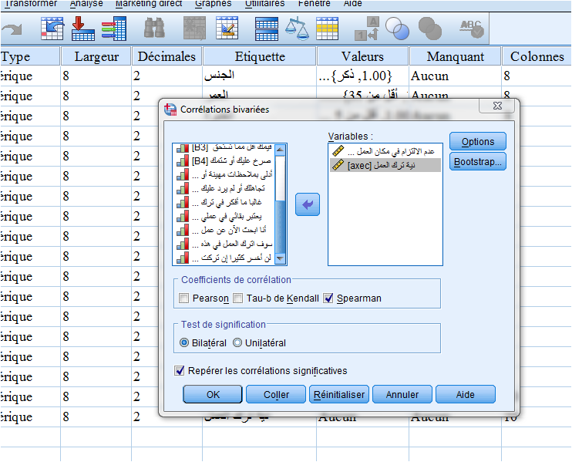
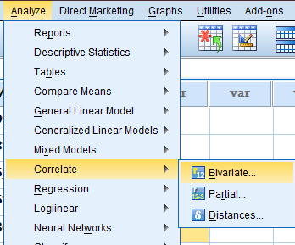
مثال: لنختبر الفرضية التالية:“يوجد ارتباط دال احصائيا بين عدم الالتزام في مكان العمل ونية ترك العمل“ لاختبار هذه الفرضية يتم تقدير نموذج الانحدار الخطي البسيط بإتباع الخطوات التالية:
لاختبار هذه الفرضية نقوم بحساب معامل الارتباط باتباع الخطوات التالية:
الخطوة الثانية:ندخل المتغيرين المراد حساب الارتباط بينهما في خانة variables، ثم نختار طريقة حساب معامل الارتباط المناسبة لنوع المتغيرين.
الخطوة الاولى

Slide 36
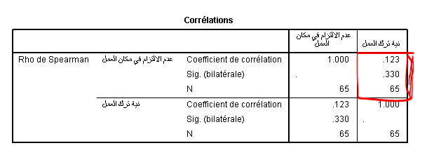
المخرجات:
التفسير:
من ملاحظة الجدول يتبين أن معامل الارتباط سبيرمان بلغت قيمته (0.123) وهي موجبة وضعيفة مما يعني وجود علاقة ارتباط طردية وضعيفة بين عدم الالتزام في مكان العمل ونية ترك العمل.
وهي قيمة غير دالة احصائيا ،حيث بلغت قيمة (sig) (0.33) وهي أكبر من مستوى المعنوية (0.05) وهذا يعني وجود ارتباط ايجابي غير دال احصائيا.وبالتالي يتم قبول H0 ورفض الفرضية المطروحة.

Slide 37
الانحدار:
يستخدم لاختبار الفرضيات السببية
التعريف: يستخدم لقياس الأثر بين المتغيرات التابعة والمستقلة، من خلال بناء نماذج رياضية “نموذج الانحدار البسيط“ اذا تعلق الامر بقياس اثر متغير مستقل على متغير ثابت، ونموذج الانحدار المتعدد ”اذا تعلق الامر بقياس أثر عدة متغيرات مستقلة على متغير ثابت.
الفرضيات: H0 : لا يوجد أثر دال احصائيا بين المتغيرين (المستقل والمتغير التابع) عند مستوى دلالة 5%.. H1 : يوجد أثر دال احصائيا بين المتغيرين عند مستوى دلالة 5%..

Slide 38
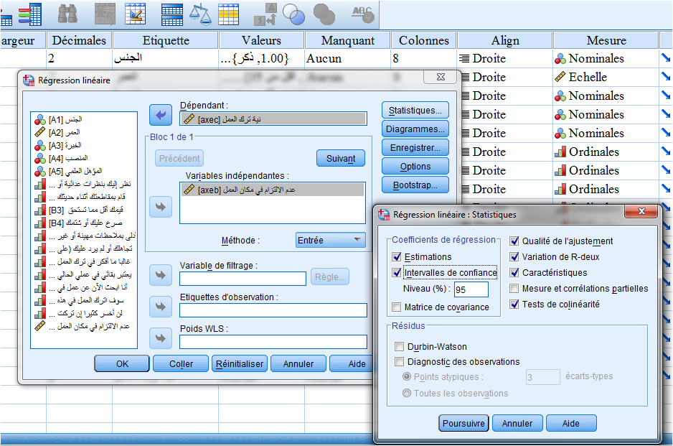
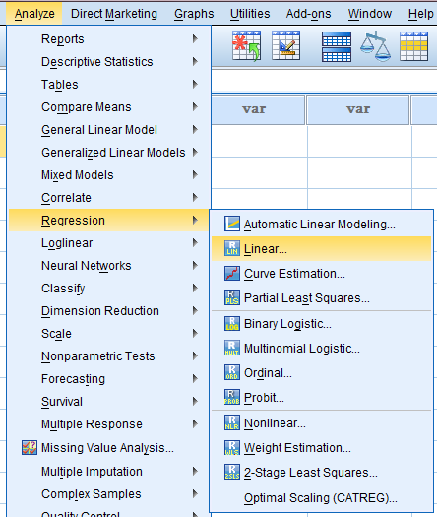
مثال: لنختبر الفرضية التالية:“يوجد أثر دال احصائيا بين عدم الالتزام في مكان العمل ونية ترك العمل“ لاختبار هذه الفرضية يتم تقدير نموذج الانحدار الخطي البسيط بإتباع الخطوات التالية:
الخطوة الثانية:نقوم بادخال المتغير التابع في خانة Dépendant، والمتغير المستقل في خانة المتغيرات المستقلة variables indépendantes ونقوم بالتأشير على الخيارات الموضحة من الخيار statistiques
الخطوة الأولى

Slide 39
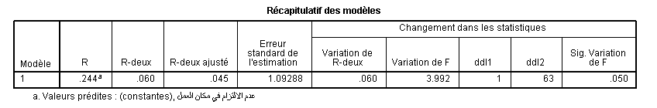
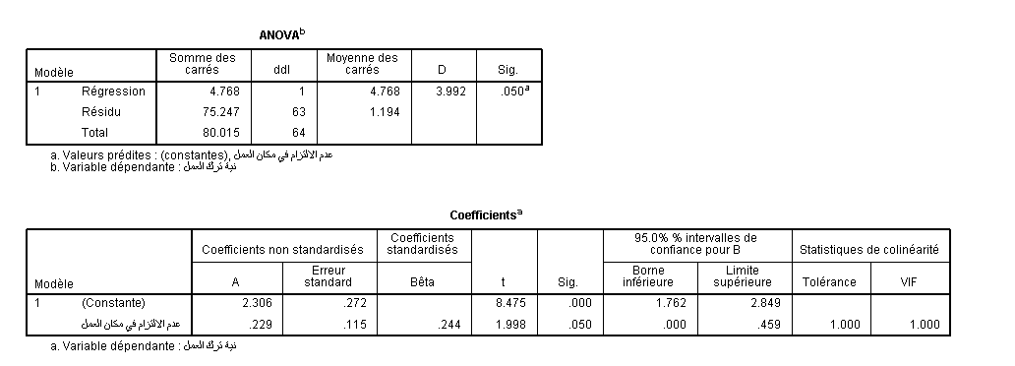
المخرجات
التفسير
الجدول1: يظهر معامل التحديد R2 وهو مقياس لجودة النموذج ،حيث بلغت قيمته في مثالنا (0.06)، وهو يعني أن 6% من نوايا ترك العمل يحدث بسبب المتغير (عدم الالتزام في مكان العمل) والنسبة الباقية (94%) تحدث بسبب متغيرات أخرى (أسباب اخرى) غير مذكورة في دراستنا الحالية.
يبين الجدول 2، المعنوية الخاصة باختبار (F) التي بلغت (0.05) وهذا يشير الى معنوية نموذج الانحدار
الجدول 3:يبين معاملات معادلة الانحدار ودلالتها الاحصائية،في العمود الاول القيمة الاولى تمثل الثابت (CONSTANTE) وبغلت قيمتها (2.3) وهي معنوية (Sig الخاصة بها تساوي 0.000 وهي اقل من 0.05
القيمة الثانية تمثل المتغير المستقل (عدم الالتزام في مكان العمل) وبلغت (0.22) وهي معنوية معنوية (Sig الخاصة بها تساوي 0.05 هي تساوي 0.05)
كما تمثل القيمة الثانية مقدار التغير في المتغير التابع اذا تغير المتغير المستقل بدرجة واحدة في مثالنا تعني اذا تغير عدم الالتزام في مكان العمل بدرجة واحدة فإن المتغير نية ترك العمل يتغير ب0.133 درجة
كما يبين ايضا ان هناك تأثير طردي للمتغير المستقل على التابع (لأن قيمة المتغير المستقل اشارتها موجبة)
أي هناك تأثير موجب لعدم الالتزام في مكان العمل على نية ترك العمل وبالتالي الفرضية المطروحة مقبولة

